Slide 1
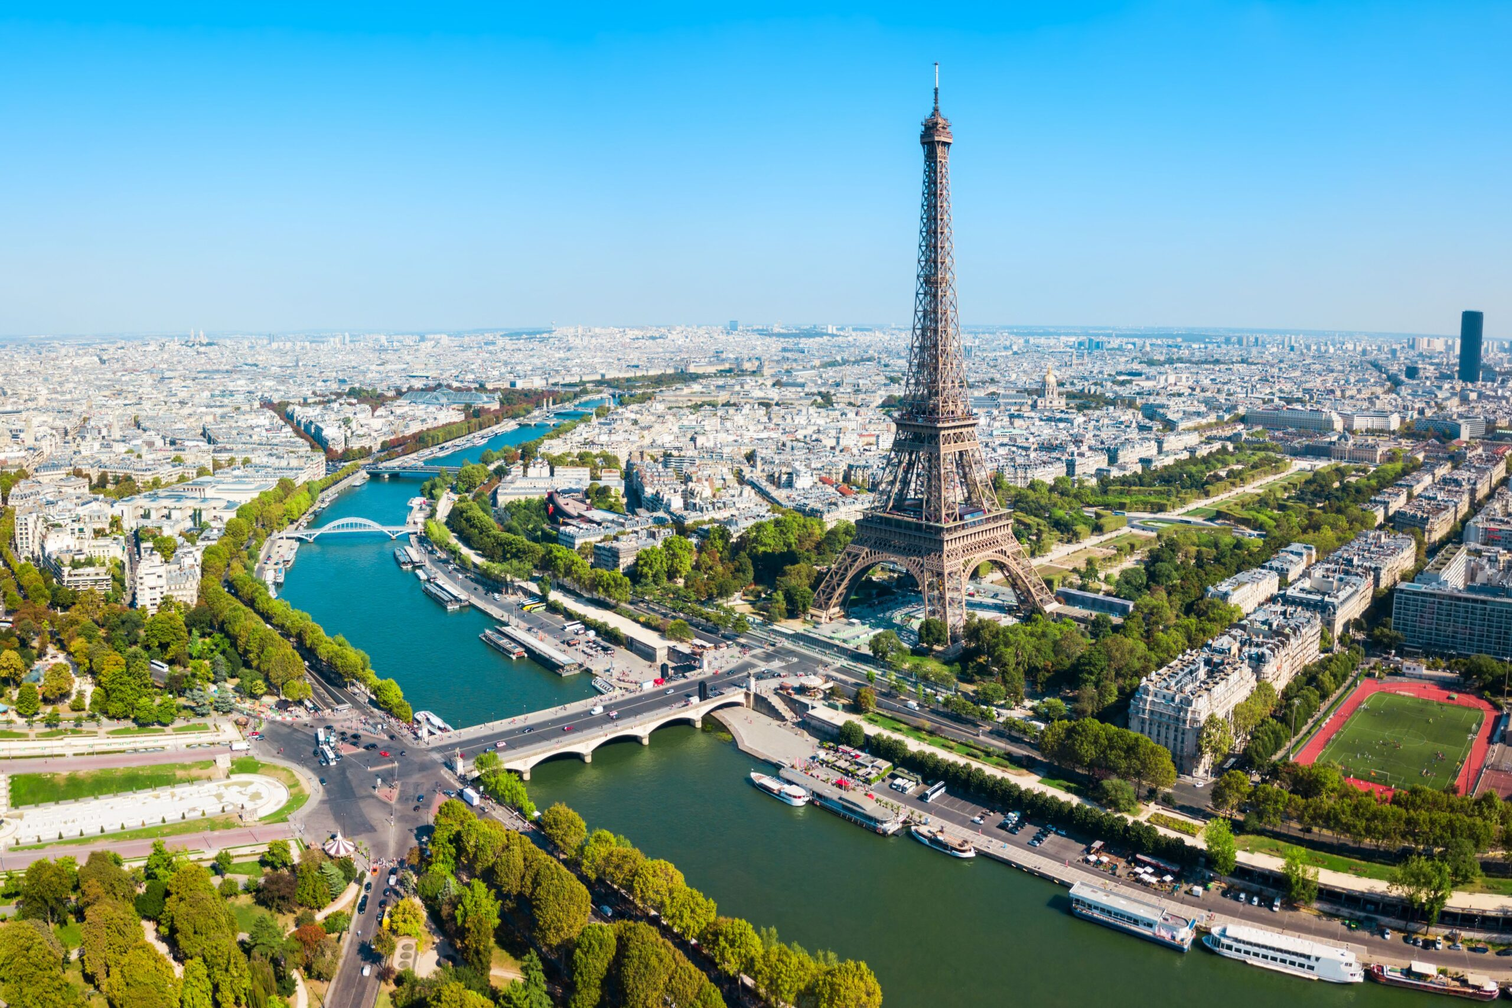
Zahodna evropa
7. razred

Slide 2
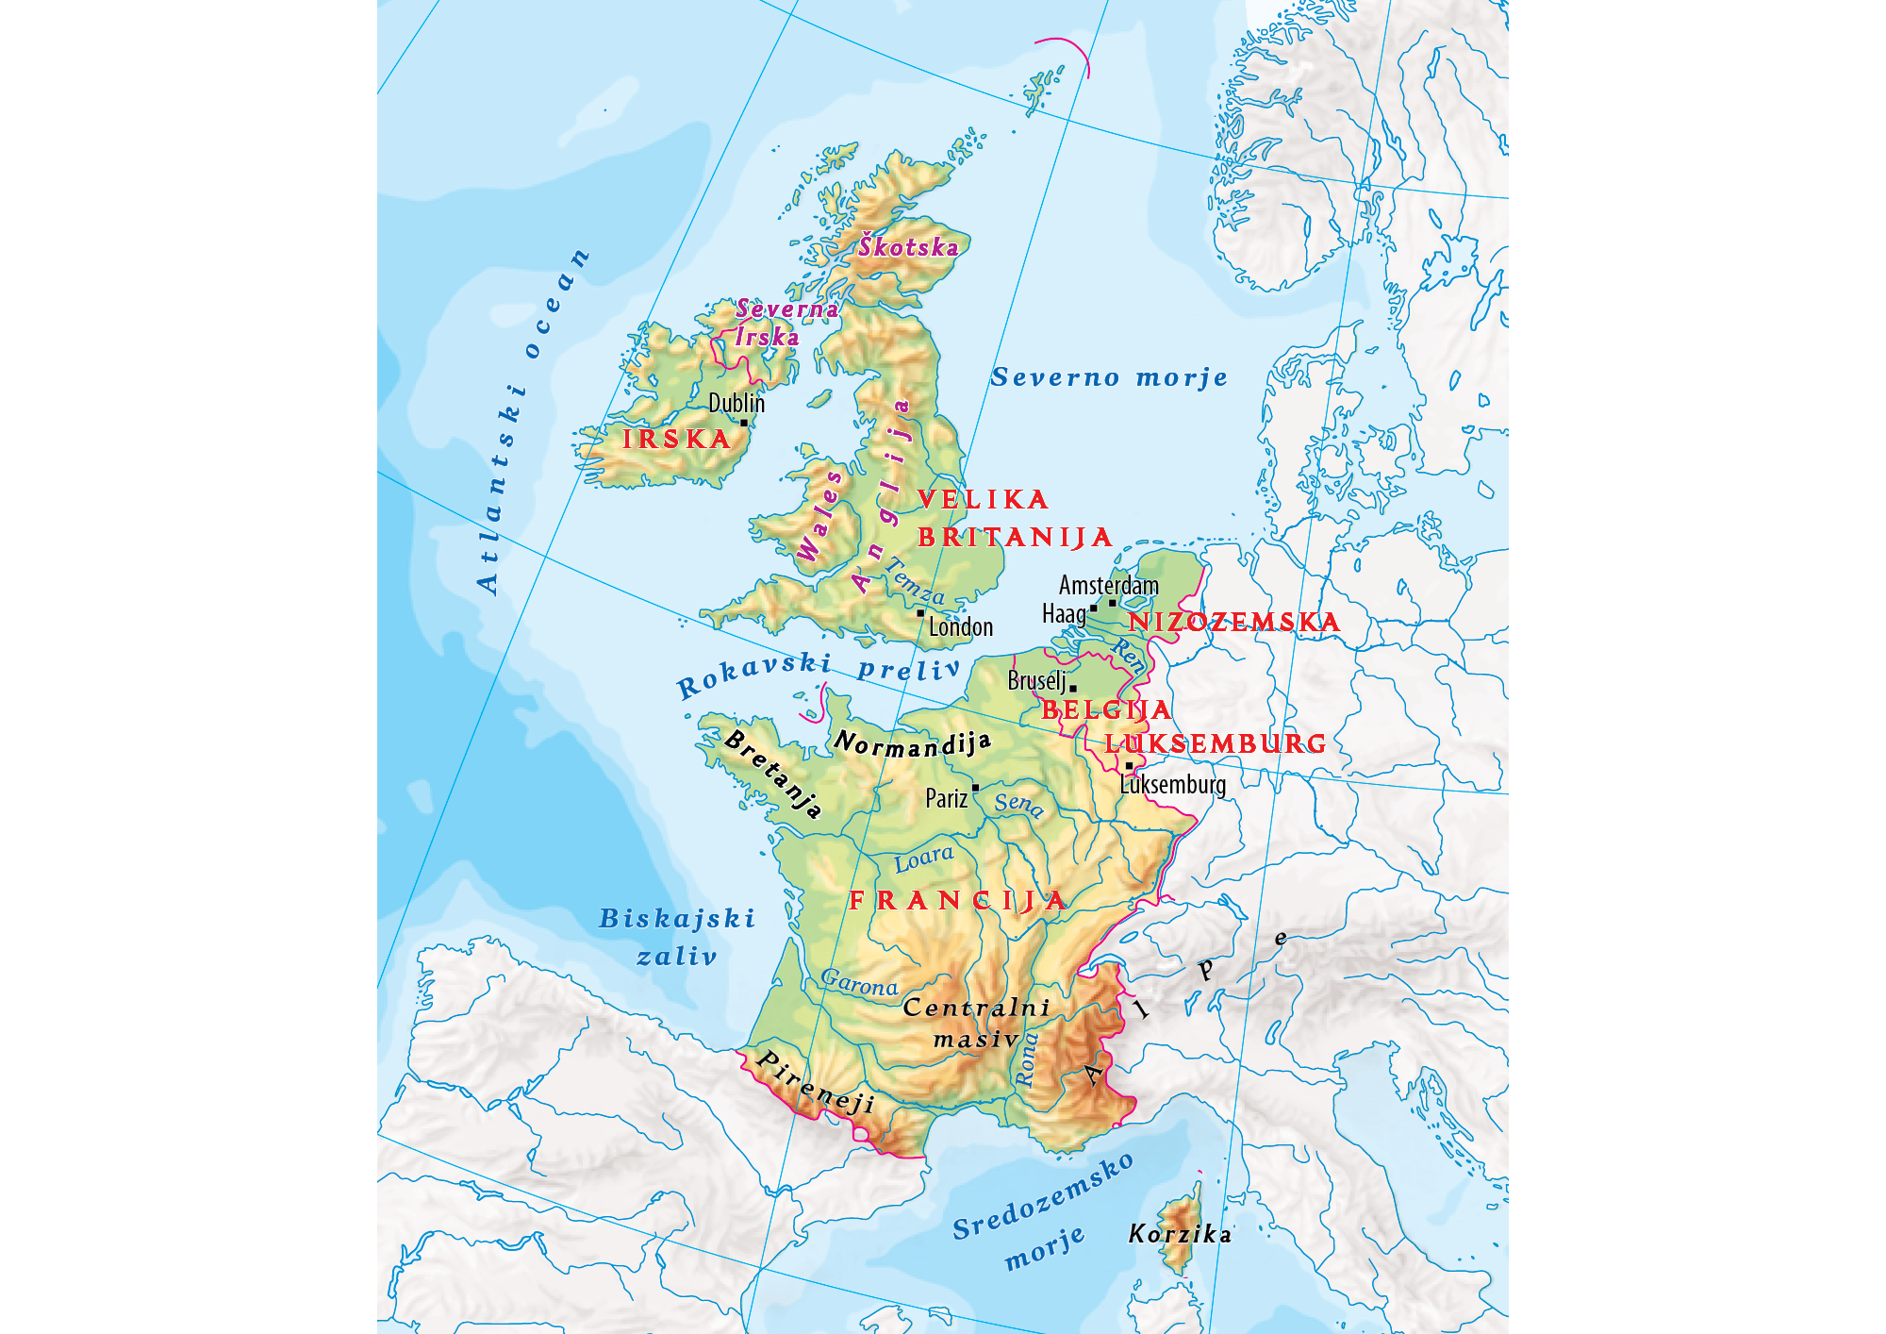

Slide 3

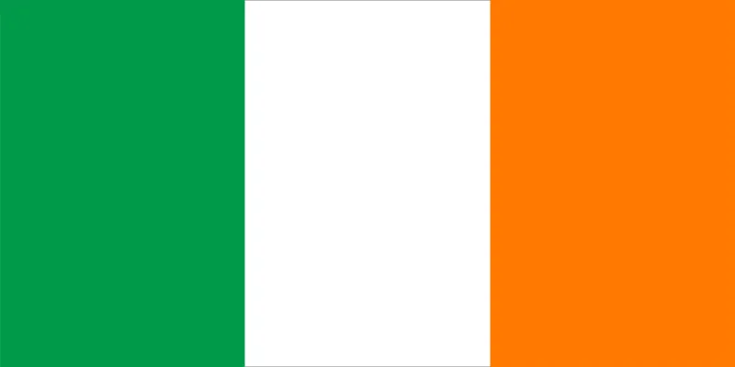
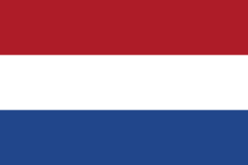
Države zahodne evrope
Velika britanija
irska
nizozemska
London
61 milijonov
Dublin
4,2 milijona
Amsterdam
16 milijonov

Slide 4
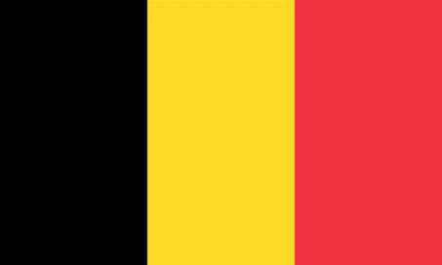


Države zahodne evrope
Belgija
Luksemburg
Francija
Bruselj
10 milijonov
Luxembourg
450.000
Pariz
60 milijonov

Slide 5
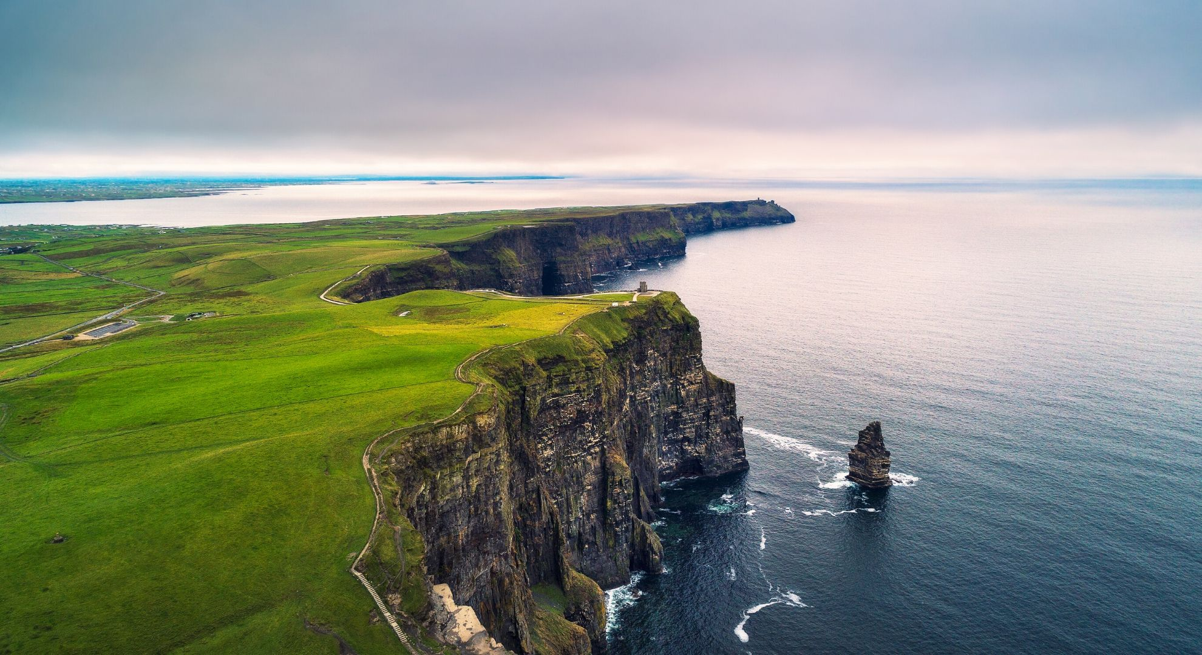
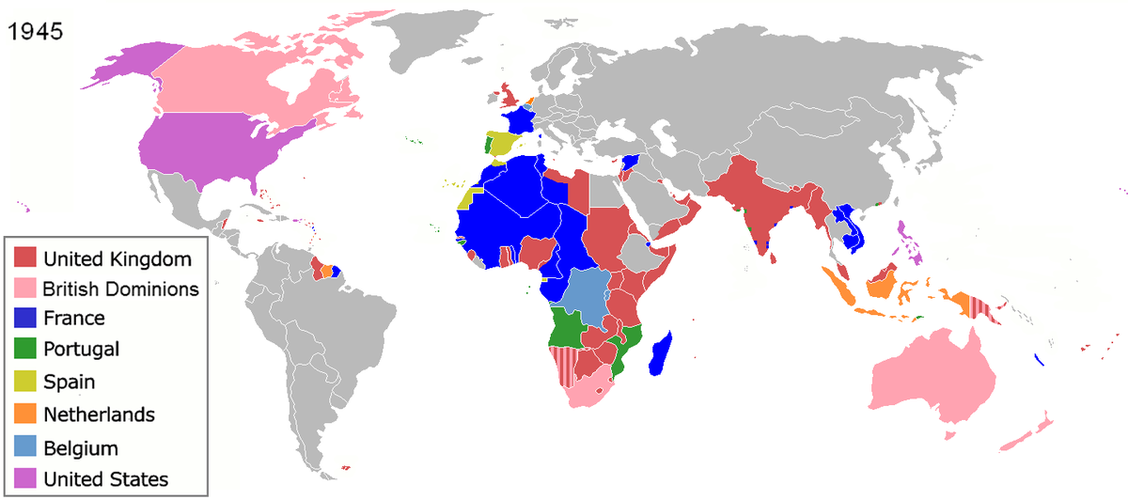
Kaj povezuje zahodno evropo?
Atlantski ocean (velik vpliv na podnebje, rastlinstvo in ljudi).
Zgodnja industrializacija.
Kolonije v preteklosti.

Slide 6
površje
Prevladujejo nižavja in hribovja.
  Veliko nižavje → S Francija in države Beneluksa*.
Zelo znižana in uravnana stara gorstva → S Velike Britanije, osrednji del Francije.
Mlada gorstva → J in JV Francije (Pireneji in Alpe).
*Beneluks = Belgija, Nizozemska in Luksemburg

Slide 7
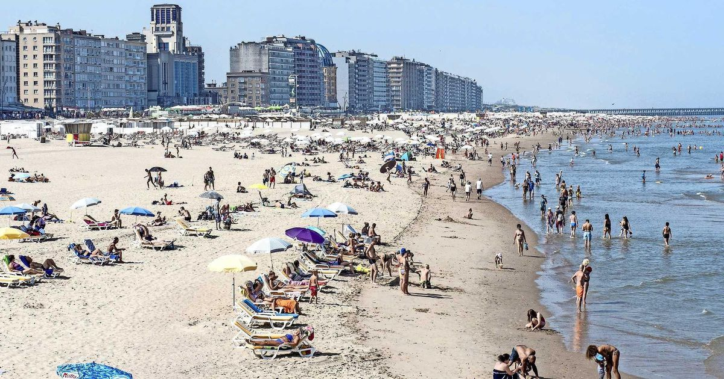
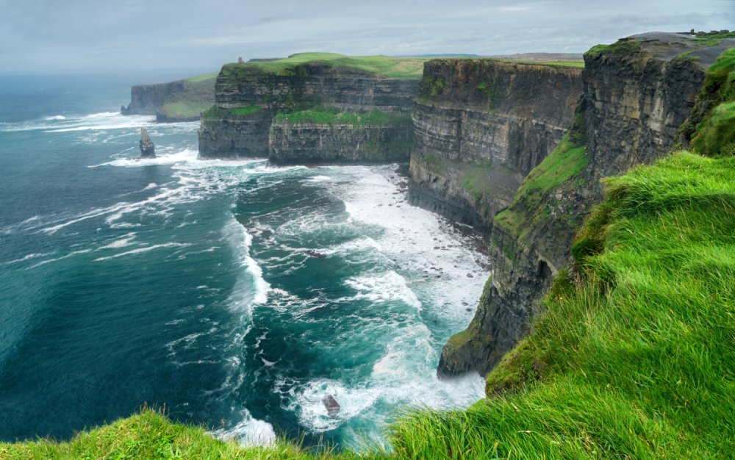
Reke in obala
Nizka, peščena plaža (Belgija)
reke
Široke rečne doline.
Reke povezane s prekopi → plovba daleč v notranjost.
obala
Večinoma nizke, peščene.
Visoke, strme obale (klifi) → Z deli Velike Britanije, Francije in Irske.
Oblika obal ima velik vpliv na gostoto
poselitve in gospodarstvo.
Klifi (Irska)

Slide 8
podnebje
Vpliv Atlantskega oceana (topel Severnoatlantski tok) → prinaša topel in vlažen zrak.
Oceansko podnebje
Sredozemsko podnebje
Večji del Z Evrope.
Poletja so topla, zime mile (T po navadi ne padejo pod 0°C).
Majhne T razlike med letnimi časi.
Enakomerno porazdeljene padavine.
Omogočena rast trave in listnatih gozdov (izkrčeni), danes prevladujejo travniki in pašniki.
JV obala Francije, ki leži ob Sredozemskem morju.
Gorsko podnebje
V Alpah in Pirenejih.

Slide 9
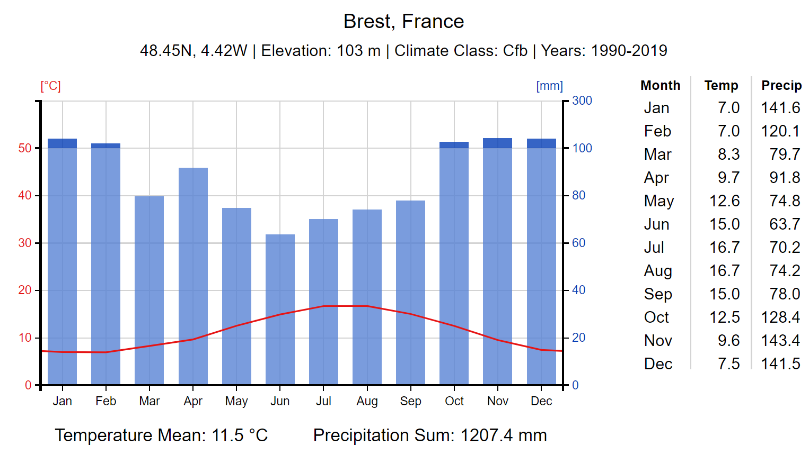
klimogrami

Slide 10
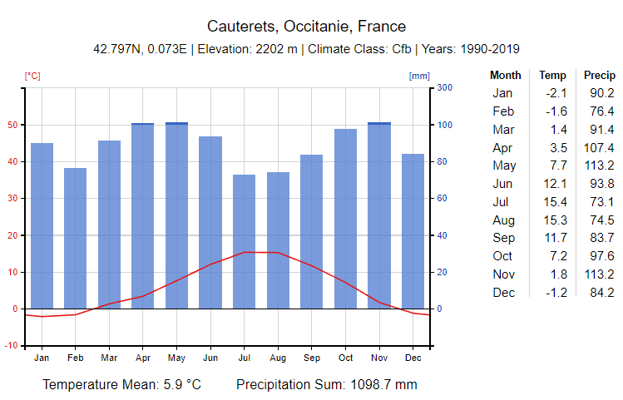
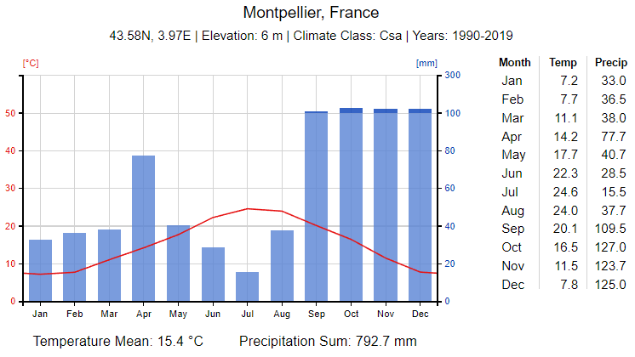
Klimogrami

Slide 11
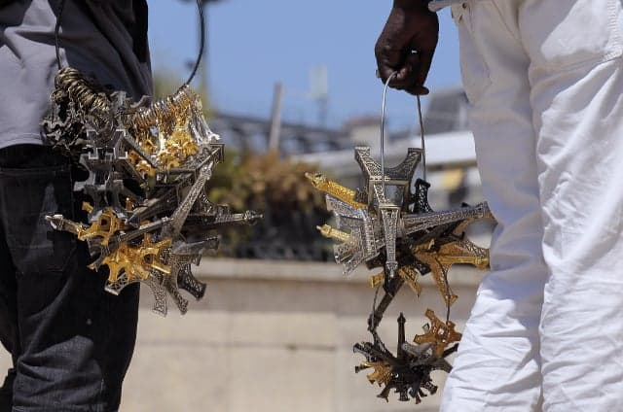
Prebivalstvo, poselitev
Zelo gosto poseljena.
Prevladujeta romanska in germanska jezikovna skupina.
Številni priseljenci (iz Evrope in priseljenci iz bivših kolonij), zaradi visoke gospodarske razvitosti.

Slide 12
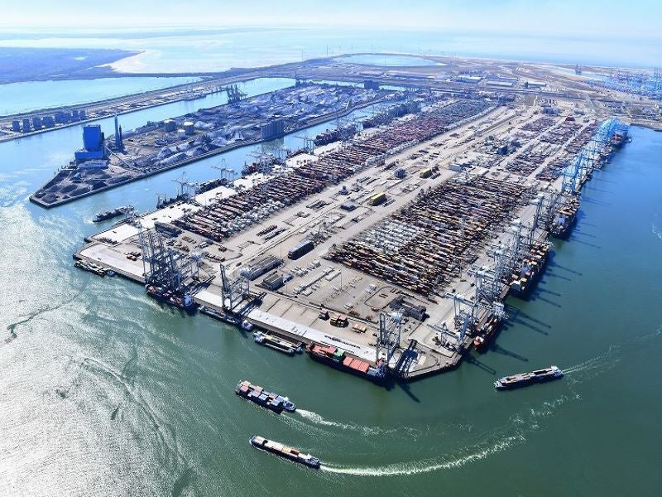
gospodarstvo
Dobri pogoji za kmetijstvo (oceansko podnebje, ravnina).
  Intenzivno in specializirano kmetijstvo.
  PONOVIMO: Kaj je intenzivno in kaj specializirano kmetijstvo?
  Te države so velike izvoznice hrane.
Rudarstvo – ruda, premog (nekoč pomembno).
  Industrijska revolucija (konec 18. stoletja) → rudna nahajališča + nova znanja/razvoj
Industrija visokih tehnologij.
Storitvene dejavnosti (danes prevladuje) → pomorstvo in turizem.
Pristanišče v Rotterdamu, Nizozemska.

